Slide 1


Introducción a SQL avanzado
Este curso te ayudará a dominar SQL avanzado y a optimizar tu manejo de bases de datos. Aprenderás sobre JOIN, INSERT, DELETE, y cómo optimizar tus consultas para obtener resultados óptimos.
by Enrique Fernandez
EF

Slide 2
Tipos de JOIN: INNER, LEFT, RIGHT, FULL
INNER JOIN
LEFT JOIN
RIGHT JOIN
FULL JOIN
Devuelve solo las filas que coincidan en ambas tablas.
Devuelve todas las filas de la tabla izquierda y las filas coincidentes de la tabla derecha.
Devuelve todas las filas de la tabla derecha y las filas coincidentes de la tabla izquierda.
Devuelve todas las filas de ambas tablas, incluso si no hay coincidencias.

Slide 3
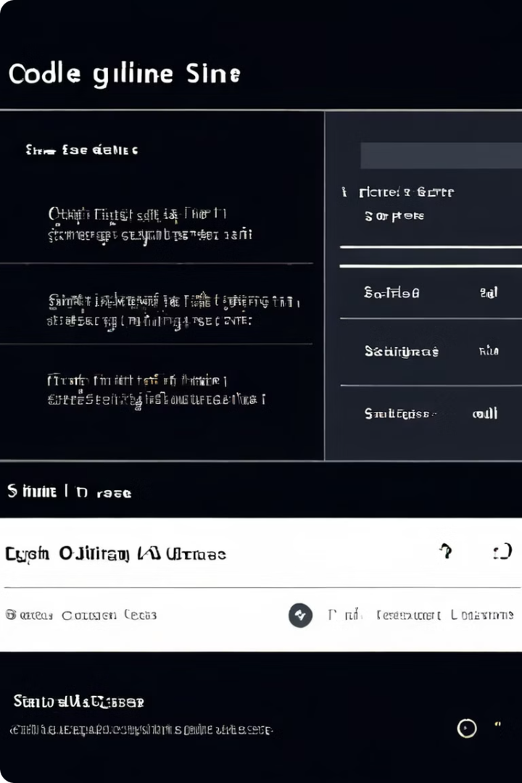
Sintaxis y ejemplos de JOIN
1
Sintaxis Básica
SELECT * FROM tabla1 JOIN tabla2 ON condición.
2
Ejemplo de INNER JOIN
SELECT * FROM clientes INNER JOIN pedidos ON clientes.id = pedidos.cliente_id.
3
Ejemplo de LEFT JOIN
SELECT * FROM clientes LEFT JOIN pedidos ON clientes.id = pedidos.cliente_id.
4
Ejemplo de RIGHT JOIN
SELECT * FROM clientes RIGHT JOIN pedidos ON clientes.id = pedidos.cliente_id.

Slide 4

Cláusula INSERT: Insertar datos en tablas
Sintaxis Básica
INSERT INTO tabla (columna1, columna2, ...) VALUES (valor1, valor2, ...).
Ejemplo
INSERT INTO clientes (nombre, apellido, email) VALUES ('Juan', 'Pérez', 'juan.perez@example.com').
Valores por defecto
Las columnas que no se especifican en la cláusula VALUES tomarán el valor por defecto si está definido.
Claves primarias
Las claves primarias deben ser únicas y no se pueden duplicar.

Slide 5




Cláusula DELETE: Eliminar datos de tablas
Sintaxis Básica
Ejemplo
Eliminar todos los datos
DELETE FROM tabla WHERE condición.
DELETE FROM clientes WHERE id = 123.
DELETE FROM tabla. ¡Usa con precaución!

Slide 6

Optimización de consultas con JOIN
Índice
Descripción
Índice
Crea un acceso rápido a los datos en la tabla, mejorando el rendimiento de las consultas.
Optimizador de consultas
Evalúa diferentes planes de consulta y elige el más eficiente.
JOINs optimizados
Utilizar JOINs apropiados (INNER, LEFT, RIGHT, FULL) para reducir la cantidad de datos procesados.

Slide 7





Buenas prácticas y consideraciones de seguridad
Seguridad de datos
Usa contraseñas seguras, controla el acceso y protege tus bases de datos de ataques.
Código limpio
Escribe código SQL legible y reutilizable para facilitar el mantenimiento y la depuración.
Optimización
Optimiza tus consultas para mejorar el rendimiento de la aplicación.
Documentación
Documenta tus bases de datos y código SQL para una mejor comprensión.

Slide 8

Conclusión y recursos adicionales
Ahora tienes una base sólida para usar SQL avanzado para manipular datos y realizar consultas complejas. Explora recursos adicionales para profundizar en la optimización de consultas y técnicas de seguridad.

